Slide 1
РАССКАЗЫ
ЦЕПНОЙ СТРУКТУРЫ
развитие связной речи

Slide 2
Монологическая речь (монолог) понимается как связная речь одного лица, коммуникативная цель которой - сообщение о каких-либо фактах, явлениях реальности (В.П. Глухов, 2004).
Это форма речи характеризуется развернутостью, связностью,
логичностью, обоснованностью, смысловой завершенностью,
наличием распространенных конструкций, грамматической оформленностью.

Slide 3
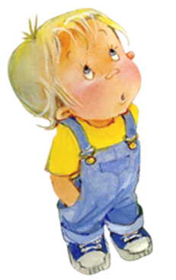
Нарушения связной речи проявляются:
в трудностях передачи причинно-следственных и временных связей;
в нарушении последовательности и/или пропуске слов в предложении;
в использовании однотипных простых синтаксических конструкций;
в аграмматизмах при построении фраз.

Slide 4
Глухов В.П.
Формирование связной речи детей дошкольного возраста с ОНР.
Красильникова Т.Н., Батуева О.А. Использование сюжетно-ролевых игр для развития связной речи детей с ОНР.
Дьякова Е.А., Кораблева Т.А.
Метод графического моделирования.
Ткаченко Т.А. Обучение детей творческому рассказыванию по картинам.
И др.

Slide 5
В.К. Воробьёва.
Обучение детей первоначальным навыкам связного высказывания

Slide 7
Цепной текст представляет собой такую смысловую организацию предложений, которая обеспечивает последовательную передачу мысли от предложения к предложению линейно, по цепочке.

Slide 8
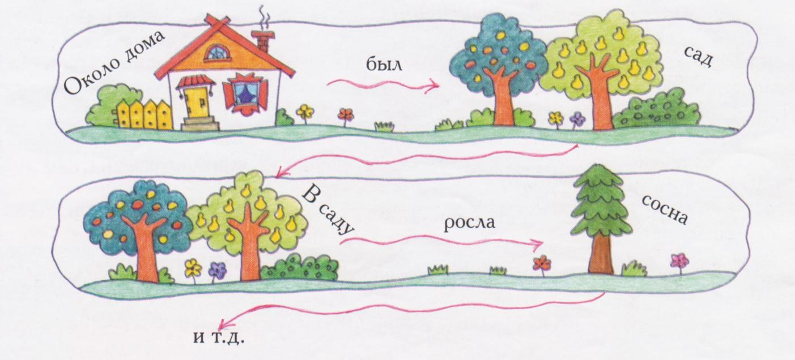
ПРЕДМЕТНО-ГРАФИЧЕСКАЯ СХЕМА

Slide 9
Принцип смыслового строения всех предложений цепного текста
обозначение предмета
действия
обозначение нового предмета
ситуации

Slide 10
Составление текстов с цепной структурой связи облегчает процесс программирования каждого отдельного высказывания и рассказа в целом.

Slide 11
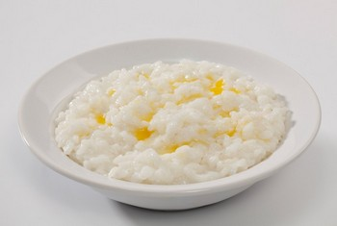
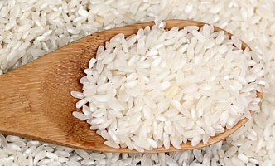

Slide 12
Примерные упражнения и задания при работе с графической схемой:
- Разгадай, какие слова-действия «зашифрованы» стрелками.
- Подбери вместо слова-стрелки, используемого в рассказе, другое слово, подходящее по смыслу.
- Попробуй пересказать всю историю, пользуясь схемой.
- Придумай свой рассказ по картинкам-схемам.
- Попробуй пересказать эту историю наоборот, начиная с конца.
- Придумай продолжение этого рассказа. И т.д.

Slide 14
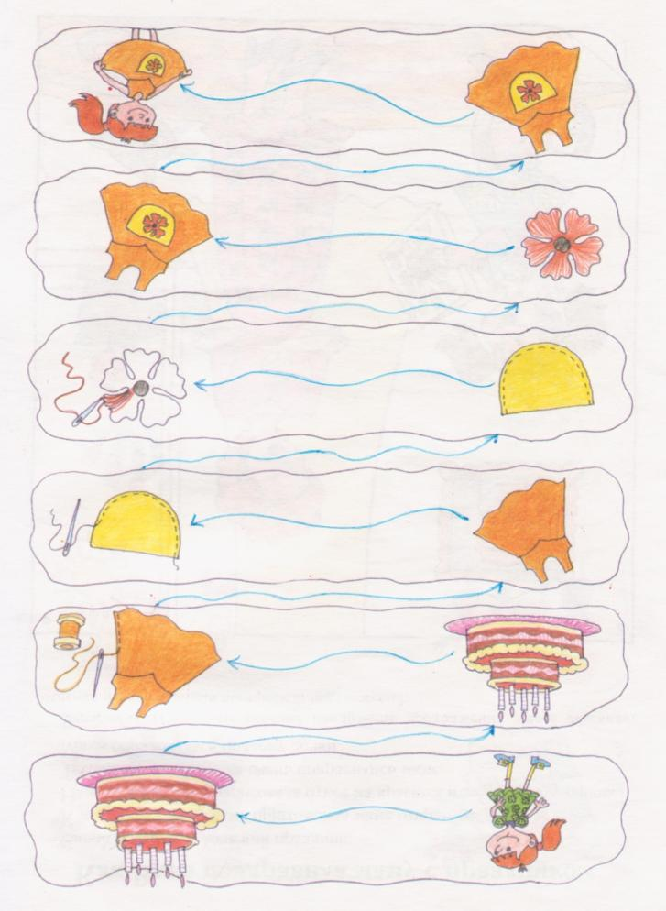
Как бабушка подарила Нине сарафан

Slide 15
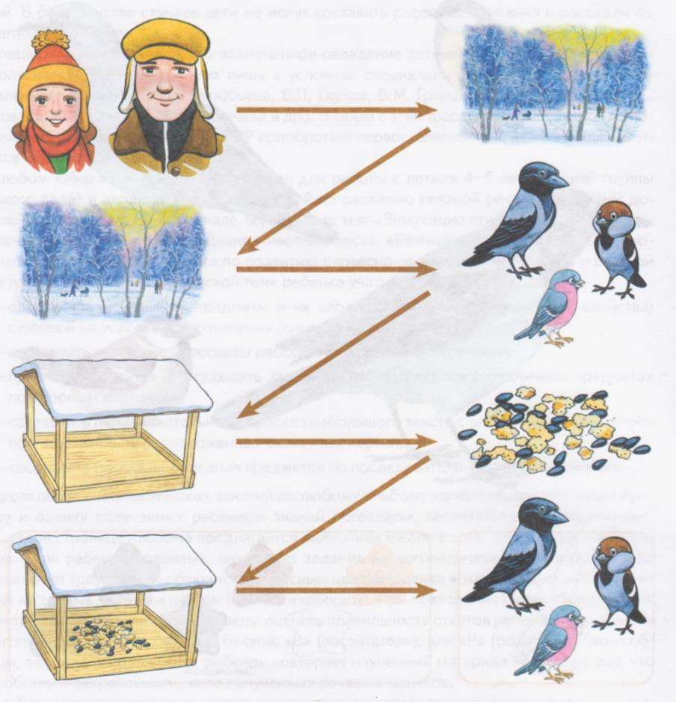
Кормушка

Slide 16
Кормушка
Однажды зимой Ваня вместе с папой решили прогуляться по заснеженному парку.
В парке было много зимующих птиц.
Ваня и папа подошли к кормушке и насыпали в неё семечки и хлебные крошки.
К кормушке подлетали разные птички и с удовольствием клевали угощения.

Slide 17
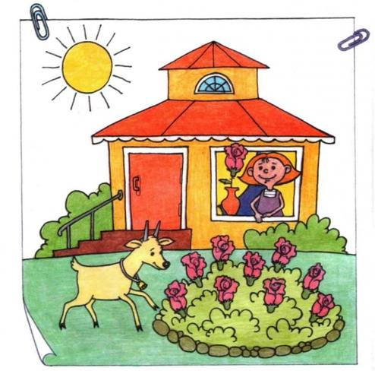
Рассмотри картинку, придумай по ней рассказ, используя, как можно больше слов со звуком З

Slide 18
Применение графического плана смысловой программы текста позволяет показать детям приёмы построения как отдельного предложения, так и целого текста, и создаёт основу для развития осознанного самоконтроля за речью.

Slide 19
Спасибо за внимание!
Успехов в работе!

